Slide 1
CALIDAD DE VIDA, MEDIO AMBIENTE Y HÁBITOS DE RECICLAJE
Vitoria-Gasteiz, 22 y 23 de Noviembre de 2023
ETXEKO KONPOSTAJEA EZARTZEA ARABAKO LAUTADAKO KUADRILLAN
Ingurumen Teknikaria
Ruth Uncella Basabe

Slide 2
Motibazioa / Aurrekariak
MOTIBAZIOA:
• 22/2011 Legea, uztailaren 28koa, hondakinei eta lurzoru kutsatuei buruzkoa, 24. artikulua, biohondakinei buruzkoa (prebentzioa)
• AFAren karakterizazioak 2011 ( % ± 50 zatikia organikoa da)
• Hondakinen arloko ingurumen-helburuak.

Slide 3
Motibazioa / Aurrekariak
MOTIBAZIOA:
22/2011 Legea, uztailaren 28koa, hondakinei eta lurzoru kutsatuei buruzkoa, 24. artikulua, biohondakinei buruzkoa (prebentzioa)
AFAren karakterizazioak 2011 ( % ± 50 zatikia organikoa da)
Hondakinen arloko ingurumen-helburuak.
AURREKARIAK
2012. urtea baino lehen: AFAk urtero sustatutako Kuadrillei zuzendutako etxeko konpostajeari buruzko kanpainak (20 unitate/urteko).
2014. urtea baino lehen: komunitate-konpostajerako ekimen puntualak (15 puntu eskualdean)
2015: Eskualdean materia organikoa kudeatzeko azterlana.

Slide 4
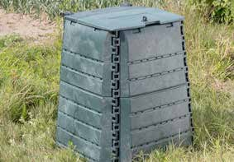
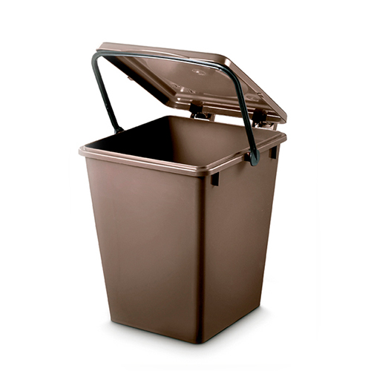
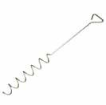
Ekimenak / Kanpainak
METODOLOGIA
1,5 – 2 urteko iraupeneko kanpainak.
Boluntariotza.
Lursaila duten familia bakarreko eta bi familiako etxebizitzetarako.
Etxebizitza bakoitzari informazioa ematea.
Lehenengo kanpainak hitzaldi-ikastaroekin, eta azkenak prestakuntza pertsonalizatuarekin, akonpainamenduarekin.
Materialak entregatzea: konpostaje-gida, konpostagailua, aireztagailua, 10 litroko ontzia. Etxebizitza bakoitzari ematea.
Inbentario.
Entregatu eta 8 urtera materialak birjartzea.

Slide 5
Ekimenak / Kanpainak
KANPAINAK
2015: eskaintza irekia, eskualdean 285 konpostagailu banatu ziren, prestakuntza-ikastaroak.
2016: Donemiliagako udalerrian 168 etxebizitzetan, prestakuntza-ikastaroak.
2017: eskaintza irekia, 648 etxebizitzatara iritsi ginen etxeko konpostajearekin, kontzejuetan hitzaldiak, prestakuntza- eta laguntza-ikastaroak.
2019: eskaintza irekia, 864 etxebizitzatara iritsi ginena etxeko konpostajearekin, etxebizitza bakoitzeko prestakuntza pertsonalizatuarekin eta akonpainamenduarekin.

Slide 6
Non gaude?
Etxeko konpostajea duten 864 etxebizitza, eskualdeko familia bakarreko/bi familiako etxebizitzen % 27,65, hau da, modalitate horretako etxebizitza potentzial errealen % 42,15.
Aurreikusi gabeko etxebizitza hutsa.
Biohondakinak kudeatzeko etxeko konpostajearen aldeko apustua egin duten udalerriak.
Familia bakarreko/biko etxebizitza batzuek masan jasotzen dute.
Etxebizitza batzuetan komunitateko konpostajea egiten da.

Slide 7
Etorkizunari begirako urratsak
Etxeko konpostajea egin nahi duten eta lurrik ez duten familia bakarreko/biko etxebizitzetarako irtenbide bat eskaintzea.
Laguntza hobetzea.
Laster onartuko den araudia betetzea.
Etxebizitza hutsak edo okupazio txikikoak ezarpen-denboran duten eragina balioesten saiatzea.

Slide 8
ESKERRIK ASKO!
arabakolautada.ruth@ayto.araba.eus
945-30.12.00

